Slide 1
FILOZOFSKI FAKULTET
MATEMATIKA I INFORMATIKA
DeCembar 2012. g.
SEMINARSKI RAD
VIDEO CODECI
ČAMDŽIĆ JASMIN

Slide 2
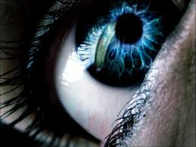
UVOD
Od svih naših čula oko je najefikasniji prijemnik informacija. Zato prijenos, obrada i smještaj slike postaju važni faktori efikasnog rada, učenja i zabave savremenog čovjeka koji je sve više orjentisan prema vizuelnoj komunikaciji.
Nezamislivo je provesti dan a da se ne pogleda bilo kakav video sadržaj, veliku ulogu u tome imaju codeci.

Slide 3

DEFINICIJA CODECA
                Codec ja skraćenica od “coder-decoder“ ili “compresor decompresor“. Video codec je zajednička imenica za veliki broj različitih postupaka za kodiranje video materijala
                Codec je ustvari softver koji se koristi za kodiranje i dekodiranje digitalnih multimedijskih datoteka kao sto su pjesme ili videozapisi

Slide 4
VIDEO KODIRANJE (KOMPRIMOVANJE)
Koder i dekoder
Računar je uređaj koji svoj rad zasniva na binarnom brojnom sistemu.
Analogno/digitalna (A/V) konverzija obuhvata odmjeravanje, kvantizaciju i kodiranje.
Digitalni signal - 31.6 MGB/sek
Da bi se i pri niskim brzinama prenosa postigao zadovoljavajući kvalitet video snimka potrebno je pribjeći nekom vidu kodiranj pomoću kojeg se postiže smanjenje redudanse

Slide 5
VIDEO KOMPRESIJA
Video kompresija –manje prostora a dobar
Dvije pretpostavke koje definiraju redundanciju u nekom videosignalu:
svojstvo ljudskog vizualnog sustava da je osjetljivost na šum u slici ovisna o frekvenciji
u nizu pokretnih slika uvijek postoji znatna sličnost između trenutne i slijedeće slike.
Kompresija reducira broj bitova digitalne riječi
Enkodiranja - konkretan proces stvaranja video zapisa u određenom formatu

Slide 6
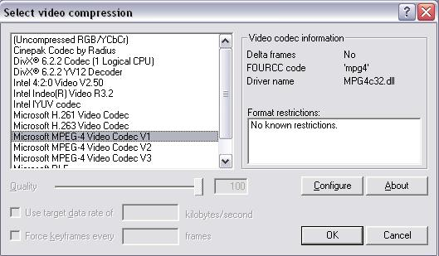
Postoje dvije vrste kompresije:
  1) Losless video kompresija je vrsta video kompresije kod koje nema nikakvog gubitka kvaliteta.
  2) Lossy video kompresija je svaka kompresija kod koje je nemoguće zadržati 100% kvalitet slike od originala.

Slide 7
VRSTE CODECA
M-JPEG
Motion-JPEG ili M-JPEG je video adaptacija JPEG (Photo-JPEG) standarda za mirne slike
Idealan za video montažu
MPEG-1
Odgovor na potrebe računarske industrije
Osnovni zadatak je bio smjestiti digitalizovan video signal na jeftin CD-ROM (1.2 Mb/s)
Danas bi svaki MPEG-1 enkoder također morao da podrži kodiranje brzinom od 3 Mb/s.
Njegovi algoritmi rade sa brzinama od 1 do 1.5 Mb/s i sa rezolucijama od oko 350x250 tačaka, pri osvježavanju od 25 do 30 slika u sekundi.

Slide 8
MPEG-2
Najpopularniji i najčešći
Kodiranje pokretnih slika i njima pridruženog zvuka
U okviru samog standarda postoje različiti nivoi i profili
Rezolucija slike od 720x576 piksela, stepen kompresije do 100
Potpuna podrška konceptu preplitanja
Snimanje filmova na DVD-ove
MPEG-4
On je standard za multimedijalne komunikacije, odnosno, otvoreni internacionalni standard za Web video
Ovaj standar je usmjeren na četiri osnovne stvari:
  Modularnu integraciju slika, teksta, audio i video objekara
  Transparentnu distribuciju sadržaja od veoma različitih izvora
  Korisnikovu interaktivnost
  Identifikaciju i zaštitu intelektualne svojine

Slide 9
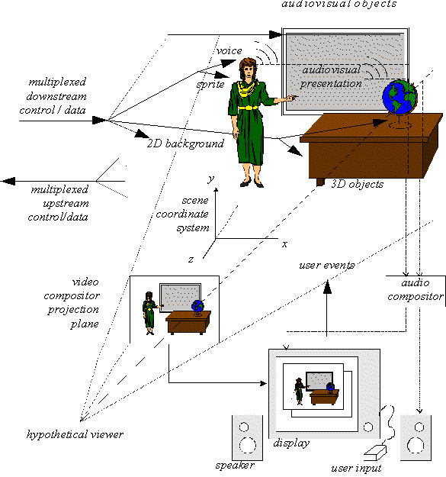

Slide 10
WMV
Windows media video je Microsoftov format koji je zamišljen za korištenje na internetu
Malo zauzima – mali kvalitet
HD format (hardverski zavisni kodeci)
Zahtejvaju da postoji specijalizovani hardver na računaru da bi radili
Vrhunske kartice za digitalizaciju
AVI
Često korišteni Microsoftov format, prepoznatljiv je na gotovo svim računalima.

Slide 11
Kako pronaći codec?
Možete koristiti web-stranicu WMPlugins.com Codec ili neka druga web-mjesta
Kako znati koje codece imamo instalirane na računaru?
Na izborniku Pomoć kliknite O programu Windoys Media Player
U dijaloškom okviru O programu Windows Media Player kliknite Informacije o tehničkoj podršci. Web-pretraživač otvorit će stranicu s informacijama o pripadnim binarnim datotekama, codecima, filterima, dodacima i servisima instaliranima na vašem računaru.

Slide 12
ZAKLJUČAK
Na kraju mogu reći da većina nas svaki dan pregleda barem jedan video sadržaj bez velikog razmišljanja o njegovom načinu nastanka, spremanja i prenosa do našeg računara. Suština je u razumjevanju razlika između pojedinih codeca. Imajući u vidu te razlike, zatim nivo kodiranja koji je potreban za vašu brzinu prijenosa, nivo kvaliteta koji želite i da li je potrebno kodiranje u realnom vremenu, birat ćete odgovarajući codec, što u svakom slučaju nije lagan zadatak.
U ovom radu sam vam barem malo približio šta su to video codeci, kako funkcionišu, naveo neke od vrsta i rekao o njima ponešto. Na vama ostaje koji od nih ćete izabrati i za šta ćete ga koristiti.

Slide 13
KRAJ
☺

